Slide 1
Диаграммы классов

Slide 2
Моделирование структуры
Отвечает на вопрос из чего состоит система?
Моделируя структуру, мы описываем составные части системы и отношения между ними
UML в большинстве случаев применяется в качестве объектно-ориентированного языка моделирования
Основным видом составных частей, из которых состоит система при таком подходе, являются классы и отношения между ними

Slide 3
Диаграммы
Диаграммы UML – основная накладываемая на модель структура, которая облегчает создание и использование модели.
Диаграмма (diagram) ‒ это графическое представление некоторой части графа модели.
<тег> <Название диаграммы>

Slide 4
Диаграммы
Структурные – описывают, какие именно части системы моделируются
Поведенческие – описывают, что происходит в моделируемой системе
Диаграмма вариантов использования– описывает функциональное назначение системы

Slide 5
Диаграммы
Тип диаграммы | Название | Тег
 | вариантов использования | use case / uc
Структурные | классов | class
 | объектов | object
 | компонентов | component / cmp
 | размещения | deployment
Поведенческие | последовательности | interaction / sd
 | коммуникации | interaction / sd
 | автомата / состояний | state machine / stm
 | деятельности | activity / act

Slide 6
Какие именно структуры нужно моделировать?
структура связей между объектами во время выполнения программы;
структура хранения данных;
структура программного кода;
структура компонентов в приложении;
структура артефактов в проекте;
структура используемых вычислительных ресурсов.

Slide 7
Классификатор
Дескриптор (descriptor) ‒ это описание общих свойств множества объектов, включая их структуру, отношения, поведение, ограничения, назначение и т. д.
Классификатор (classifier) ‒ это дескриптор множества однотипных объектов.
действующее лицо (actor)
вариант использования (use case)
артефакт (artifact)
тип данных (data type)
ассоциация (association)
интерфейс (interface)
класс (class)
кооперация (collaboration)
компонент (component)
узел (node)

Slide 8
Важные свойства классификаторов
классификаторы (как и все элементы модели) имеют имена.
классификатор может иметь экземпляры(прямые и косвенные).
классификатор может быть абстрактным или конкретным.
все составляющие классификатора имеют видимость.
все составляющие классификатора имеют область действия.
классификатор имеет кратность
могут участвовать в отношении обобщения

Slide 9
Механизмы расширения UML
UML создавался как открытый язык, допускающий контролируемые расширения. Механизмами расширения в UML являются:
Ограничения - позволяют определять новые или изменять существующие правила
Теговые величины (то же что - Помеченные значения (Tagget Value) - позволяют включать новую информацию в спецификацию элемента;
Стереотипы - расширяют словарь UML, позволяя на основе существующих блоков языка создавать новые, специфичные для решения конкретной проблемы ;

Slide 10
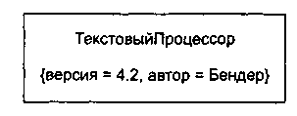
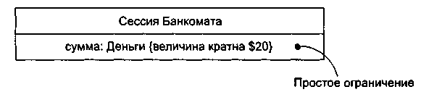
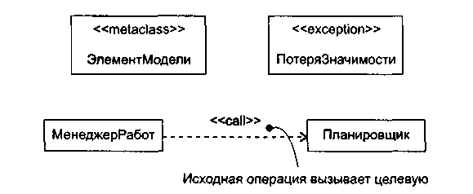
Примеры
Ограничение
Теговые величины
Стереотип

Slide 11
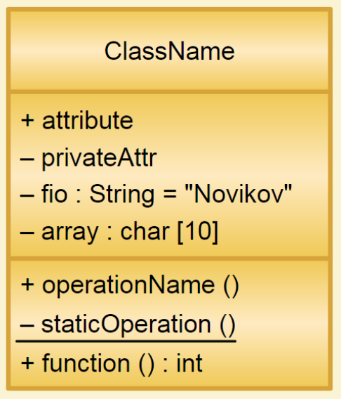
Сущности на диаграмме классов
Класс ‒ один из самых "богатых" элементов моделирования UML. Описание класса может включать множество различных элементов, и чтобы они не путались, в языке предусмотрено группирование элементов описания класса по секциям (compartment). Стандартных секций три:
секция имени ‒ наряду с обязательным именем может содержать также стереотип, кратность и список именованных значений;
секция атрибутов ‒ содержит список описаний атрибутов класса;
секция операций ‒ содержит список описаний операций класса.

Slide 12
Стандартные стереотипы классов
Секция имени класса в общем случае имеет следующий синтаксис.
«стереотип» ИМЯ {свойства} кратность
Стереотип | Описание
«auxiliary» | Вспомогательный класс
«enumeration» | Перечислимый тип данных
«exception» | Исключение (только в UML 1)
«focus» | Основной класс
«implementationClass» | Реализация класса
«interface» | Все составляющие абстрактные
«metaclass» | Экземпляры являются классами
«powertype» | Метакласс, экземплярами которого являются все наследники данного класса (только в UML 1)
«process» | Активный класс
«thread» | Активный класс (только в UML 1)
«signal» | Класс, экземплярами которого являются сигналы
«stereotype» | Новый элемент на основе существующего
«type» | Тип данных
«dataType» | Тип данных
«utility» | Нет экземпляров, служба

Slide 13
Атрибуты
Атрибут — это именованное место (или, как говорят, слот), в котором может храниться значение.
видимость ИМЯ кратность : тип = начальное_значение {свойства}
Видимость, как обычно, обозначается знаками +, –, #, ~. Если видимость не указана, то никакого значения видимости по умолчанию не подразумевается.
Подчеркивание описания атрибута соответствует описателю static, применяемому во многих объектно-ориентированных языках программирования.
Кратность, если она присутствует, определяет данный атрибут как массив (определенной или неопределенной длины).

Slide 14
Атрибуты
Тип атрибута ‒ это либо примитивный (встроенный) тип, либо тип, определенный пользователем
Начальное значение имеет очевидный смысл: при создании экземпляра данного класса атрибут получает указанное значение.
Как и любой другой элемент модели, атрибут может быть наделен дополнительными свойствами в форме ограничений и именованных значений
У атрибутов имеется еще одно стандартное свойство: изменяемость (changeability). В следующей таблице перечислены возможные значения этого свойства.
Значение | Описание
{changeable} {unrestricted} | Никаких ограничений на изменение значения атрибута не накладывается. Данное значение имеет место по умолчанию, поэтому указывать в модели его излишне. Первый вариант используется в UML 1, второй ‒ в UML 2
{addOnly} | При изменении значения атрибута новое значение добавляется в массив значений, но старые значения не меняются и не исчезают. Такой атрибут "помнит" историю своего изменения. В UML 2 не используется, т.к. семантика определена нечетко.
{frozen} {readOnly} | Значение атрибута задается при инициализации объекта и не может меняться. Первый вариант используется в UML 1, второй ‒ в UML 2

Slide 15
Примеры описаний атрибутов
Пример | Пояснение
name | Минимальное возможное описание ‒ указано только имя атрибута
+name | Указаны имя и открытая видимость ‒ предполагается, что манипуляции с именем будут производиться непосредственно
-name : String | Указаны имя, тип и закрытая видимость ‒ манипуляции с именем будут производиться с помощью специальных операций
-name[1..3] : String | В дополнение к предыдущему указана кратность (для хранения трех составляющих; фамилии, имени и отчества)
-name : String="Novikov" | Дополнительно указано начальное значение
+name : String{readOnly} | Атрибут объявлен не меняющим своего значения после начального присваивания и открытым∇

Slide 16
Операции и методы
Операция ‒ это спецификация действия с объектом: изменение значения его атрибутов, вычисление нового значения по информации, хранящейся в объекте и т.д.
Метод ‒ это реализация операции, т.е. выполняемый алгоритм.
видимость ИМЯ (параметры) : тип {свойства}
Видимость, обозначается с помощью знаков +, –, #, ~ или с помощью ключевых слов private, public, protected, package.
Подчеркивание имени означает, что область действия операции ‒ класс, а не объект.
Курсивное написание имени означает, что операция абстрактная, т.е. в данном классе ее реализация не задана и должна быть задана в подклассах данного класса.

Slide 17
Операции и методы
направление ПАРАМЕТР : тип = значение
Ключевое слово | Назначение параметра
in | Входной параметр ‒ аргумент должен быть значением, которое используется в операции, но не изменяется
out | Выходной параметр ‒ аргумент должен быть хранилищем, в которое операция помещает значение
inout | Входной и выходной параметр ‒ аргумент должен быть хранилищем, содержащим значение. Операция использует переданное значение аргумента и помещает в хранилище результат
return | Значение, возвращаемое операцией. Такое значение направления передачи устанавливается автоматически для возвращаемого значения
Пример | Пояснение
move() | Минимальное возможное описание ‒ указано только имя операции
+move(in from, in to) | Указаны видимость операции, направления передачи и имена параметров
+move(in from:Department, in to:Department) | Подробное описание сигнатуры: указаны видимость операции, направления передачи, имена и типы параметров
+getName():String{isQuery} | Функция, возвращающая значение атрибута и не имеющая побочных эффектов

Slide 18
Свойства операций
Операция имеет несколько важных свойств, которые указываются в списке свойств как именованные значения.
Во-первых, это параллелизм (concurrency) ‒ свойство, определяющее семантику одновременного (параллельного) вызова данной операции. В приложениях, где имеется только один поток управления, никаких параллельных вызовов быть не может. В другом случае операция может быть вызвана из одного потока и в то время, пока ее выполнение еще не завершилось, вызвана из другого потока. Значение свойства concurrency определяет, что будет происходить в этом случае.
Во-вторых, операция имеет свойство {isQuery}, значение которого указывает, обладает ли операция побочным эффектом. Если значение данного свойства true, то выполнение операции не меняет состояния системы ‒ операция только вычисляет значения, возвращаемые в точку вызова. В противном случае, т.е. при значение false, операция меняет состояние системы: присваивает новые значения атрибутам, создает или уничтожает объекты и т.п.
В-третьих, если реализация операции не должна переопределяться в подклассах, то используется ограничение {leaf}. По умолчанию {leaf = false}.

Slide 19
Типы данных и интерфейсы
Интерфейс ‒ это именованный набор составляющих, описывающий контракт между поставщиками и потребителями услуг.
Тип данных ‒ это совокупность двух вещей: множества значений (может быть очень большого или даже потенциально бесконечного) и конечного множества операций, применимых к данным значениям.
Примитивные типы PrimitiveType, которые считаются предопределенными в UML. Таковыми являются следующие: целочисленный тип Integer, булевский тип Boolean, строковый тип String. Существует еще один дополнительный тип, который описывает множество (может быть бесконечное) натуральных чисел UnlimitedNatural. Используется этот тип в основном для указания кратности той или иной сущности. Инструменты вправе расширять этот набор и использовать другие подходящие названия.
Типы данных, которые определены в языке программирования, который поддерживается инструментом. Это могут быть как названия встроенных типов, так и сколь угодно сложные выражения, доставляющие тип, если таковые допускаются языком.
Типы данных, которые определены в модели пользователем. Данные типы представляются в виде классификаторов со стереотипом «enumeration» или «dataType».

Slide 20
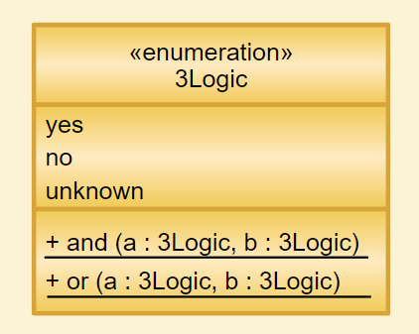
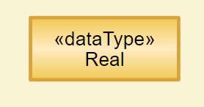
Перечислимый тип данных (enumeration)

Slide 21
Отношения зависимости и реализации
Стереотип | Описание
«bind» | Подстановка параметров в шаблон. Независимой сущностью является шаблон (класс с параметрами), а зависимой ‒ класс, который получается из шаблона заданием аргументов.
«call» | Указывает зависимость между двумя операциями: операция зависимого класса вызывает операцию независимого класса.
«derive» | Буквально означает "может быть вычислен по". Зависимость с данным стереотипом применяется не только к классам, но и к другим элементам модели: атрибутам, ассоциациям и т.д. Суть состоит в том, зависимый элемент может быть восстановлен по информации, содержащейся в независимом элементе. Таким образом, данная зависимость показывает, что зависимый элемент, вообще говоря, излишен и введен в модель из соображений удобства, наглядности и т.д.
«friend» | Назначает специальные права видимости. Зависимый класс имеет доступ к составляющим независимого класса, даже если по общим правилам видимости такие права у него отсутствуют.
«instanceOf» | Указывает, что зависимый объект (или класс) является экземпляром независимого класса (метакласса).
«instantiate» | Указывает, что операции зависимого класса создают экземпляры независимого класса.
«powertype» | Показывает, что экземплярами зависимого класса являются подклассы независимого класса. Таким образом, в данном случае зависимый класс является метаклассом.
«refine» | Указывает, что зависимый класс уточняет (конкретизирует) независимый. Данная зависимость показывает, что связанные классы концептуально совпадают, но находятся на разных уровнях абстракции.
«use» | Зависимость самого общего вида, показывающая, что зависимый класс каким-либо образом использует независимый класс.

Slide 22
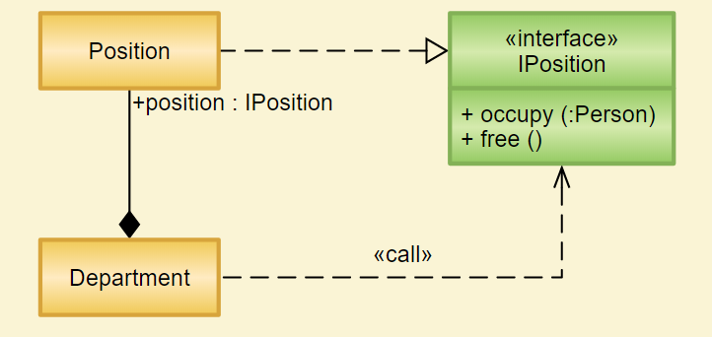
Отношения зависимости и реализации
Отношение зависимости на диаграммах классов используются сравнительно редко, потому что имеют более расплывчатую семантику по сравнению с ассоциациями и обобщением.
Рассмотрим отношение реализации.
Между интерфейсами и другими классификаторами, в частности, классами, на диаграмме классов применяются два отношения:
классификатор (в частности, класс) использует интерфейс ‒ это показывается с помощью зависимости со стереотипом «call»;
классификатор (в частности, класс) реализует интерфейс ‒ это показывается с помощью отношения реализации.

Slide 23
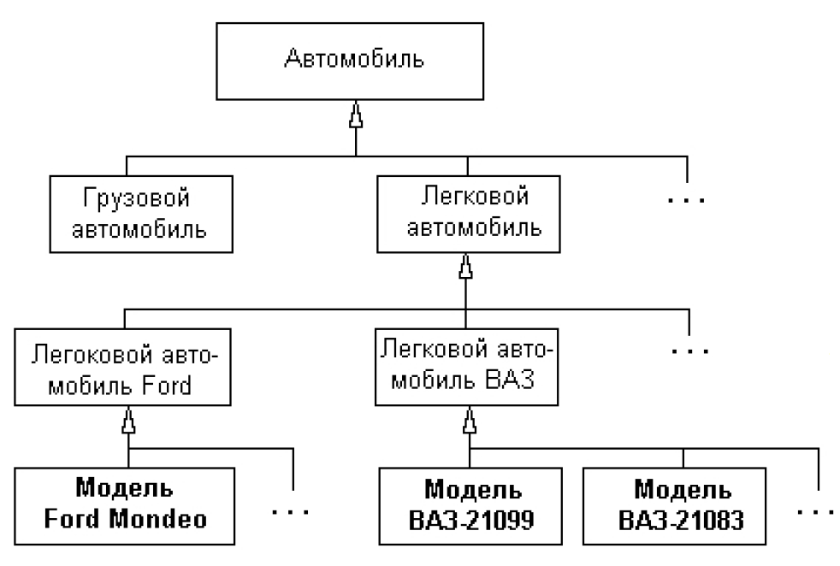
Отношение обобщения
Отношение обобщения является обычным таксономическим отношением между более общим элементом (родителем или предком) и более частным или специальным элементом (дочерним или потомком).
Применительно к диаграмме классов данное отношение описывает иерархическое строение классов и наследование их свойств и поведения. При этом предполагается, что класс-потомок обладает всеми свойствами и поведением класса-предка, а также имеет свои собственные свойства и поведение, которые отсутствуют у класса-предка.

Slide 24
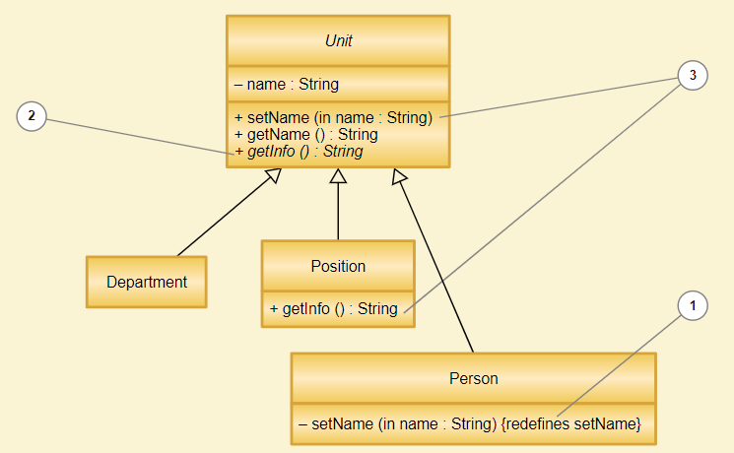
Пример отношения обобщения

Slide 25
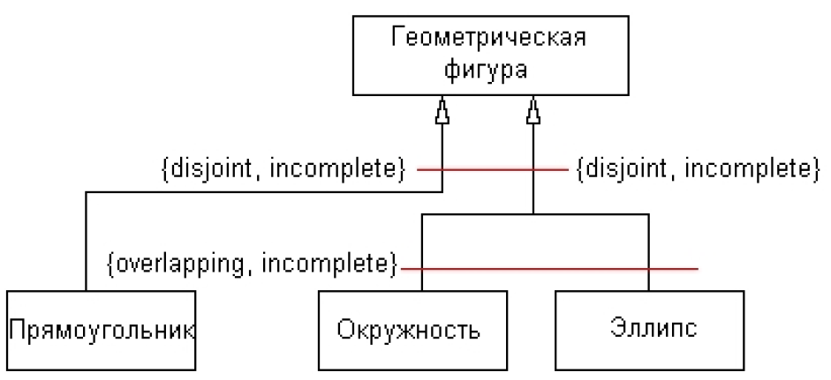
Отношение обобщения
Ограничение | Применение
{complete} полнота | Множество обобщений, входящих в подмножество, является полным, т.е. определяет все возможные подтипы для данной характеристики суперклассификатора. Каждый экземпляр суперклассификатора должен быть экземпляром какого-либо подклассификатора.
{incomplete} неполнота | Множество обобщений, входящих в подмножество, не является полным, т.е. определяет только часть возможных подклассификаторов для данной характеристики суперклассификатора. Некоторый экземпляр суперклассификатора может не являться экземпляром ни одного подклассификатора из множества.
{disjoint} несовместность | Области значений подклассификаторов, входящих в данное подмножество не пересекаются, т.е. являются взаимоисключающими. У них не может быть общего прямого или косвенного экземпляра.
{overlapping} совместность | Области значений подклассификаторов могут пересекаться, т.е. они не являются взаимоисключающими. У них может быть общий прямой или косвенный экземпляр.

Slide 26
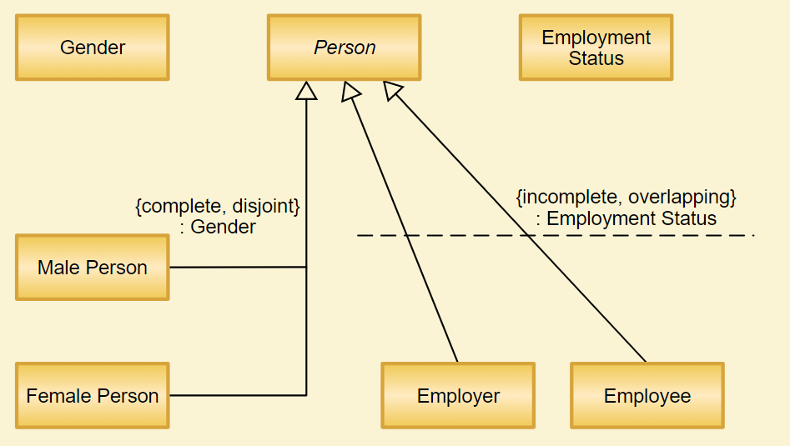
Пример отношения обобщения

Slide 27
Ассоциации
Отношение ассоциации является, видимо, самым важным на диаграмме классов. В общем случае ассоциация, нотация которой ‒ сплошная линия, соединяющая классы, означает, что экземпляры одного класса связаны с экземплярами другого класса.
В UML ассоциация является классификатором, экземпляры которого называются связями.
имя ассоциации (возможно, вместе с направлением чтения);
кратность полюса ассоциации;
агрегации или композиция;
возможность навигации для полюса ассоциации;
роль полюса ассоциации;
видимость полюса ассоциации;
упорядоченность объектов на полюсе ассоциации;
изменяемость множества объектов на полюсе ассоциации;
ограничения subset и union полюса ассоциации;
класс ассоциации;
квалификатор полюса ассоциации;
переопределение полюса ассоциации.

